Slide 1
Contoh Program Minimax TicTacToe pada LabVIEW

Slide 2
Contoh Program Utama

Slide 4
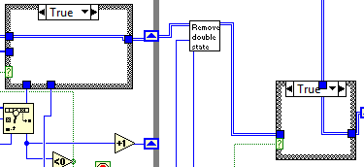

Slide 5
Contoh mencari fitness pada virtual tree

Slide 8
Sub program mencari fitness pada depth terakhir

Slide 11
Sub program minimax

